Slide 1

Natural language processing
Bible
8
서수원
Business Intelligence Lab.
산업경영공학과, 명지대학교

Slide 2
01
개체명 인식
Notes:
먼저 “비전 및 목표에 대해 설명하겠습니다.

Slide 3
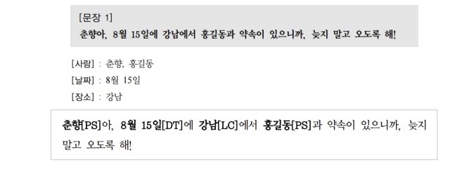
개체명 인식
개체명 인식 소개
개체명 인식(NER)
질의답변, 정보검색, 관계추출등을 위한 nlp시스템의 핵심 구성 요소이다.
NER은 사람(Person, PS),장소(Location,LC),기관(Organization, OG),날짜(Date,DT) 이외에도 분야에 따라 약물, 임상 절차, 생물학적 단백질 등 과 같은 명명된 개체(단어)를 식별하는 작업을 말한다.

Slide 4
개체명 인식
개체명 인식의 필요성
개체명 인식(NER)
기계번역의 품질을 높이며, 사용자에게 맞춤형 번역을 제공할 수 있도록 도와준다
‘TWIGFARM’이란 글자를 그대로 해석하면 ‘트위그팜‘이 아닌 ‘나뭇가지 농장‘ 이라고 해석이 된다. 이러한 해석은 번역오류로 이루어지기 때문에, TWIGFARM을 회사명으로 제대로 인식할 수 있다면, 번역 품질 뿐만 아니라 사용자 경험 까지도 향상 될 수 있다.
2003년에 나온 논문에 따르면 “개체명이 일반적인 명사로 잘못 해석되면 문장의 이해 자체가 어려워지고, 이를 수정하기 위해 많은 비용이 소요된다.”고 한다.

Slide 5
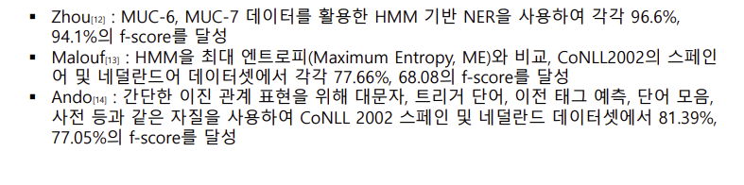
개체명 인식
개체명 인식 시스템
개체명 인식 시스템(지도학습 기반)
은닉 마르코프 모델(HMM)
서포트 벡터 머신(SVM)
조건부 무작위(CRF)

Slide 6

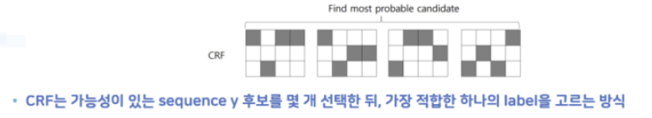
개체명 인식
CRF
CRF(conditional random field)
Sequential labeling 을 위한 potential function을 이용하는 softmax regression을 의미한다. RNN등장 전 Sequential labeling 에 있어 좋은 성능을 보인다.
데이터의 형식이 벡터가 아니고 sequence인 data에 대한 classification 이라는 의미로 sequential labeling이라고 부른다.
대표적인 sequential labeling으론 띄어쓰기 문제나 품사 판별이 있다.

Slide 7
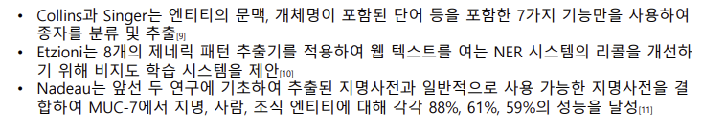
개체명 인식
지식 기반 시스템
지식 기반 시스템
지식 기반 NER시스템은 어휘 자원 및 도메인 별 지식에 의존 하므로, 주석이 달린 학습 데이터가 필요하지 않다.
사전 정보가 철저할 때에만 효과적이다.
도메인 및 언어 별 규칙과 사전의 불완전성으로 인해 recall값은 낮다.
지식기반 NER 시스템은 지식 자원을 구성하고 유지하기 위한 도메인 전문가가 필요하다.

Slide 8
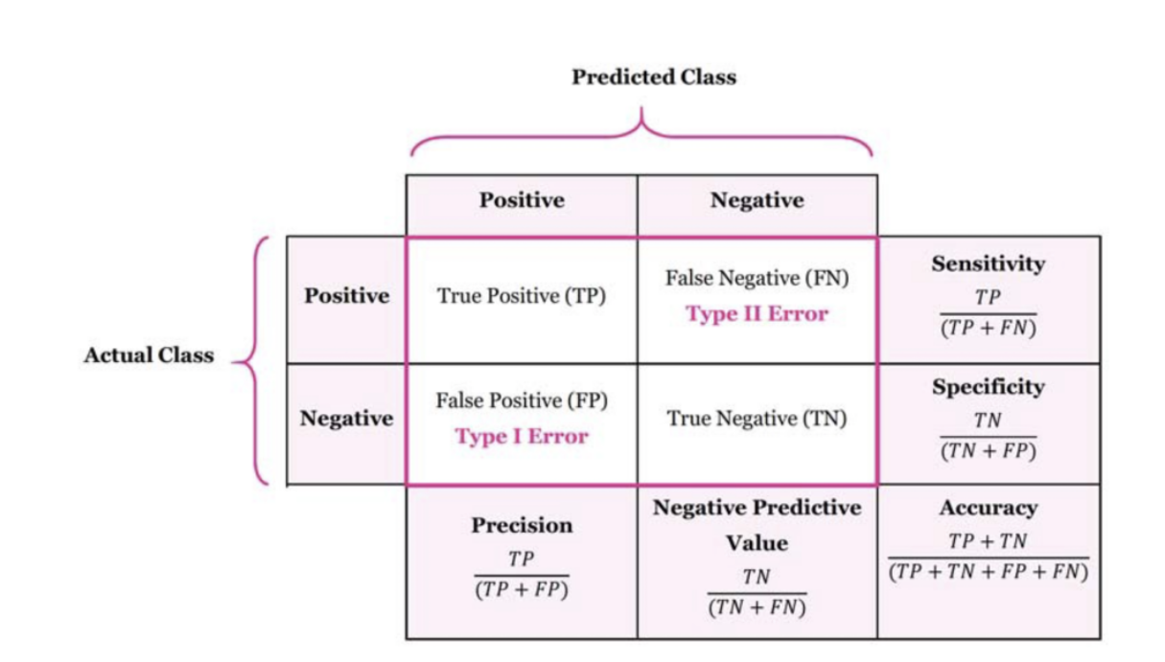
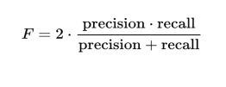
개체명 인식
NER 평가 척도
NER 평가 척도
Confusion Matrix
재현율, 정밀도 f1-score를 이용한다.

Slide 9
개체명 인식
BIO tagging scheme
BIO tagging scheme
개체명을 텍스트로부터 인식 시키기 위한 기법 중 하나로, 정보추출 작업에서 자주 이용되는 기법이다.
B : Begin의 약자로 개체명 중 시작을 나타내는 단어에 태그한다.
I : Inside의 약자로 B 혹은 I 개체명 뒤에 오는 단어를 태그한다.
O : Outside의 약자로 개체명이 아닌 나머지 단어에 대해 태그한다.

Slide 10
개체명 인식
학습 코퍼스
학습 코퍼스
CoNLL2002, CoNLL2003, CHEMDNER,Twitter가 대표적이다.

